Slide 1
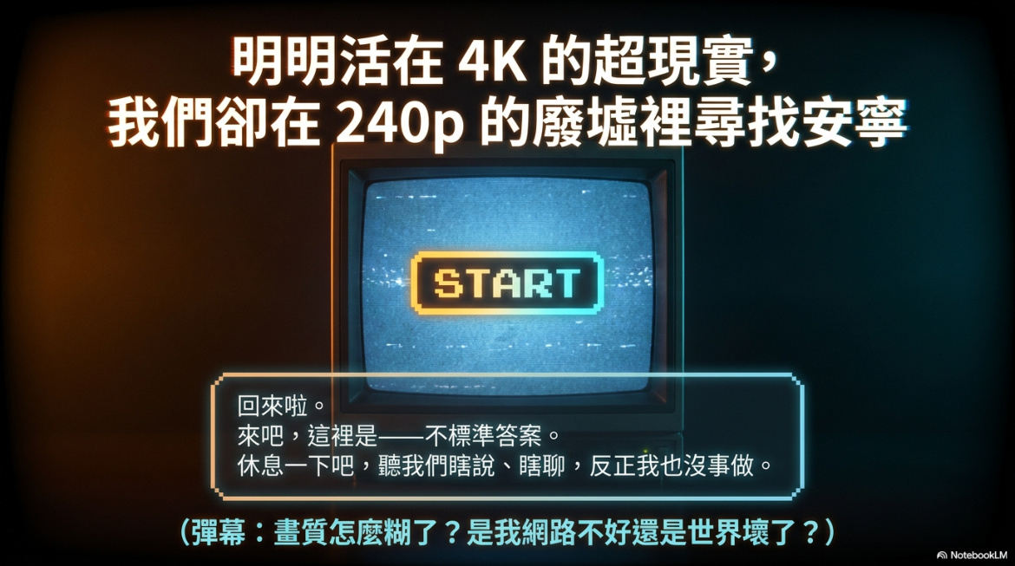
不標準答案 S3
我們不是懷念 2008 年，
是不想面對明天
〈靈魂修復術〉錄音提示簡報
用一張不敢刪的糊照片，聊數位疲勞、懷舊與留下裂縫的必要。
老查 × 阿分
不標準答案 / 錄音提示 / S3
01
Notes:
[Sources] 封面主張：本集不是介紹次文化，而是從低解析度的記憶切入成年人對未來的疲勞。 - 使用者提供：C:/Users/siming_wang/Downloads/240p_靈魂修復術.pdf - Spotify for Creators 匯出資料（2026-01-01 至 2026-08-05）

Slide 2
EPISODE ROLE
這集是「文化止痛藥」，不是夢核名詞課
它在 6 集測試中的位置
文化止痛藥
日常規則
金繼時刻
3 集
2 集
1 集
本集：數位廢墟與低解析度的安心
請假、拒絕、家庭勞動、錢
仍未修好的真實裂縫
錄音決策：只用「240p 的回憶」回答一件事——我們為什麼需要不完美的過去？
不標準答案 / 錄音提示 / S3
02
Notes:
[Sources] 節目比例依 Spotify 受眾與累積收聽時間分析：文化物件切入成年人焦慮是現階段最應加碼的形式。 - 使用者提供：C:/Users/siming_wang/Downloads/240p_靈魂修復術.pdf - Spotify for Creators 匯出資料（2026-01-01 至 2026-08-05）

Slide 3
THE PROMISE
開場先兌現：那張糊照片，到底在替誰留位置？
開場 45 秒只做一件事
「我手機裡有一張很糊、永遠不會發文，卻一直捨不得刪的照片。」
錄音前
各自準備
1 個糊檔案
1 段真實記憶
1 個不想回答的問題
先說畫面、當時的人、你為什麼還留著。
不要說『今天要聊 Dreamcore』，也不要先介紹理論。
不標準答案 / 錄音提示 / S3
03
Notes:
[Sources] PDF 結尾提問：『手機裡是否存著一張畫質極差、永遠不會發文、卻捨不得刪掉的舊照片？』本頁將它轉成 Podcast 冷開場。 - 使用者提供：C:/Users/siming_wang/Downloads/240p_靈魂修復術.pdf - Spotify for Creators 匯出資料（2026-01-01 至 2026-08-05）

Slide 4
40-MINUTE ROUTE
一條路走到底：從糊照片走回現實
01
02
03
04
一張糊照片
這是在療癒還是逃避？
誰把痛苦賣給我們？
留下哪一道裂縫？
兩人各自講真實物件。
先讓聽眾認出自己。
一人替懷舊辯護，
一人追問它的代價。
CCD、懷舊、AI 完美濾鏡。
只講跟自己有關的。
不給步驟，只留下
聽眾能帶走的問題。
0–5 分鐘
5–18 分鐘
18–30 分鐘
30–40 分鐘
不標準答案 / 錄音提示 / S3
04
Notes:
[Sources] 本頁為使用者明確要求的錄音時段提示。結構依節目規則：單一衝突、前 45 秒兌現、35–45 分鐘。 - 使用者提供：C:/Users/siming_wang/Downloads/240p_靈魂修復術.pdf - Spotify for Creators 匯出資料（2026-01-01 至 2026-08-05）

Slide 5
HOST TENSION
阿分守住溫柔，老查負責追問：這不是逃避嗎？
阿分的立場
老查的立場
有些低解析度的東西，
不是退步，是心裡
還能暫時躲一下的地方。
懷舊很好，但如果它只讓你
更不想回來，
那我們到底在修復什麼？
追問：為什麼我們對從未經歷的時代，也會有鄉愁？
追問：誰從你的痛苦、回憶與焦慮裡賺錢？
不標準答案 / 錄音提示 / S3
05
Notes:
[Sources] 本頁將 PDF 的『抗拒高解析現實』『資本情懷陷阱』轉為兩位主持人的必要對立，避免對談只剩共鳴。 - 使用者提供：C:/Users/siming_wang/Downloads/240p_靈魂修復術.pdf - Spotify for Creators 匯出資料（2026-01-01 至 2026-08-05）

Slide 6
THREE PIECES OF EVIDENCE
素材只能留 3 個；再多，聽眾只會記得名詞
低解析度回憶
Dreamcore／舊照片／空蕩空間
為什麼『不清楚』反而讓人覺得安全？
創傷不是美學道具
Traumacore／可怕與可愛並存
它可以被理解，但不能拿來替真實傷口打分數。
懷舊會被拿去販售
CCD、復古商品、演算法審美
當痛苦成為流量密碼，誰還有權保留自己的記憶？
不要再加 The Caretaker、無人結合、年代考據；它們只能在需要時補一句。
不標準答案 / 錄音提示 / S3
06
Notes:
[Sources] PDF 的核心概念：Dreamcore、Traumacore、Hauntology、數位疲勞與懷舊商品化。本頁刻意只保留三個可被聽見的證據。 - 使用者提供：C:/Users/siming_wang/Downloads/240p_靈魂修復術.pdf - Spotify for Creators 匯出資料（2026-01-01 至 2026-08-05）

Slide 7
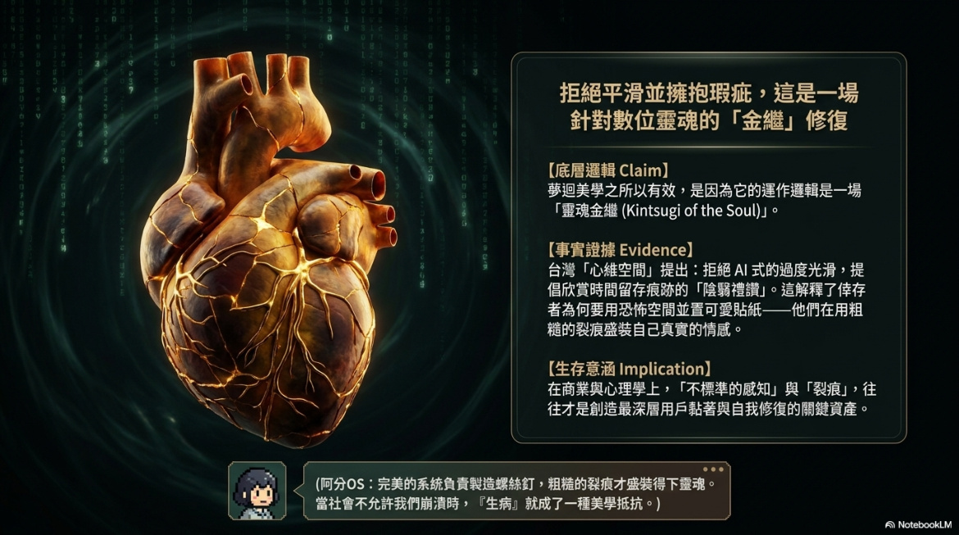
THE LINE WE DO NOT CROSS
創傷不是美學；療癒也不是答案
可以講：一個人怎麼替自己保留粗糙、
沒有整理好的空間。
不要講：痛苦讓人更有品味，
或只要接納自己就會被修好。
真實經驗可以停在『我還不知道怎麼辦』，那才是金繼。
不標準答案 / 錄音提示 / S3
07
Notes:
[Sources] PDF 提出『靈魂金繼』。本頁將其對齊節目的金繼原則：裂縫仍在，不強行收束為勵志結論。 - 使用者提供：C:/Users/siming_wang/Downloads/240p_靈魂修復術.pdf - Spotify for Creators 匯出資料（2026-01-01 至 2026-08-05）

Slide 8
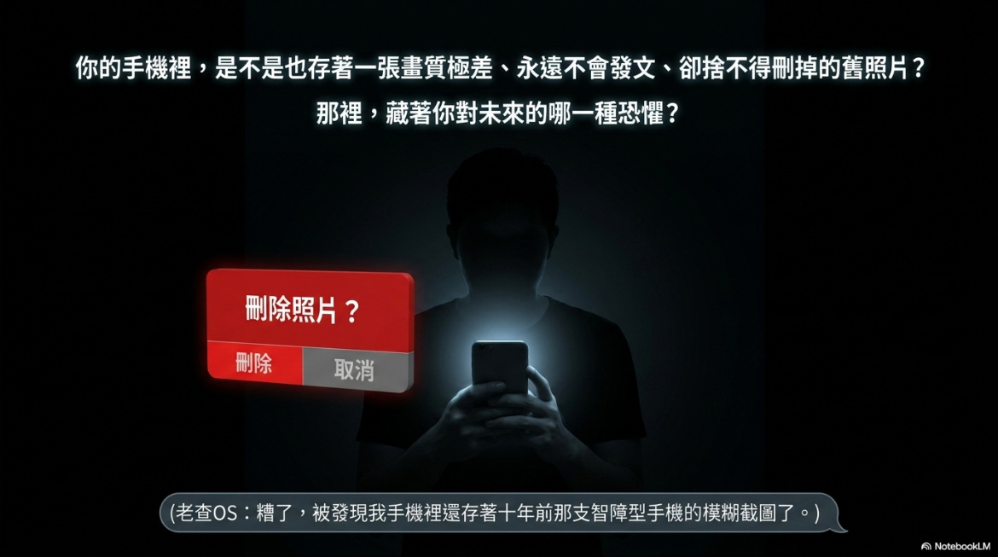
ENDING
最後不教人刪照片，只把問題留在手機裡
「你手機裡，是不是也有一張畫質很差、
永遠不會發文，卻捨不得刪掉的舊照片？」
那裡，藏著你對未來的哪一種恐懼？
不標準答案 / 錄音提示 / S3
08
Notes:
[Sources] PDF 最後兩頁的提問改寫為節目收束與社群互動問題。 - 使用者提供：C:/Users/siming_wang/Downloads/240p_靈魂修復術.pdf - Spotify for Creators 匯出資料（2026-01-01 至 2026-08-05）

Slide 9
AFTER RECORDING
上架前，確認聽眾能帶走自己
01
02
03
04
標題
開頭
短影音
複盤
只剩一個衝突：
懷念過去，還是害怕明天？
45 秒內出現
真實照片或物件。
剪出『4K 標準／240p 靈魂』
與『不敢刪的照片』兩支。
7 天後看播放、收聽時間、
曝光→播放；先不迷信 0% 完聽。
這不是一集『療癒內容』；它是一次測試：文化入口能不能讓人留下來，談自己的生活。
不標準答案 / 錄音提示 / S3
09
Notes:
[Sources] Spotify 資料顯示現階段瓶頸同時存在於曝光→播放與穩定回訪。本頁將這集作為 6 集內容測試之一。 - 使用者提供：C:/Users/siming_wang/Downloads/240p_靈魂修復術.pdf - Spotify for Creators 匯出資料（2026-01-01 至 2026-08-05）

